Slide 1
TURNERO DIGITAL
Propuesta de gestión de atención en sucursal
Orden, visibilidad y trazabilidad operativa.

Slide 2
1. Problema que busca resolver
Situación a ordenar
Objetivo del proyecto
Clientes que llegan con necesidades distintas.
Necesidad de ordenar quien espera y quien está siendo atendido.
Visibilidad del turno para el cliente.
Registro de lo ocurrido.
Transformar la llegada en un flujo simple y trazable:
El cliente se registra.
Se le asigna un turno.
Un puesto lo llama.
Se finaliza y queda registrado.
LLEGADA
TURNO
ATENCIÓN
HISTORIAL

Slide 3
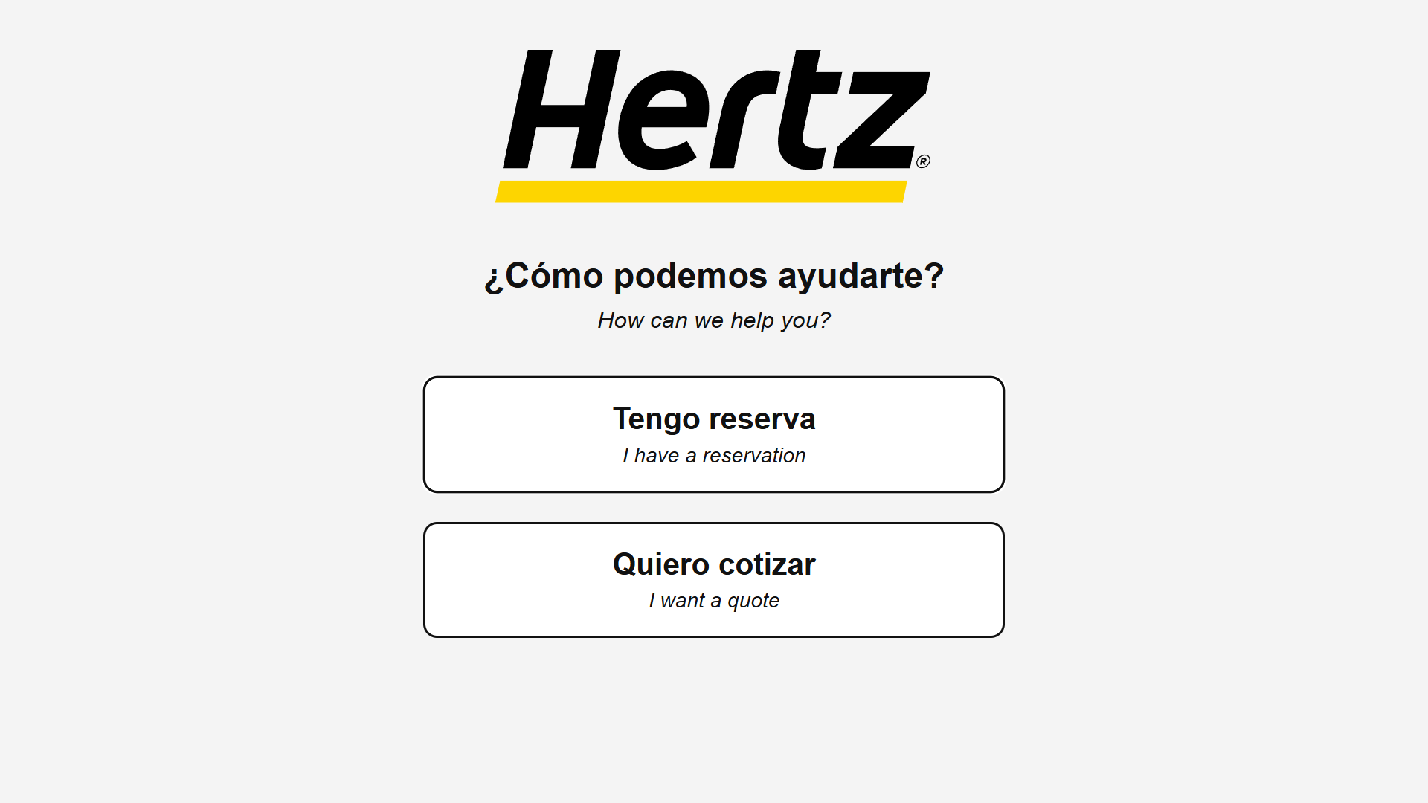
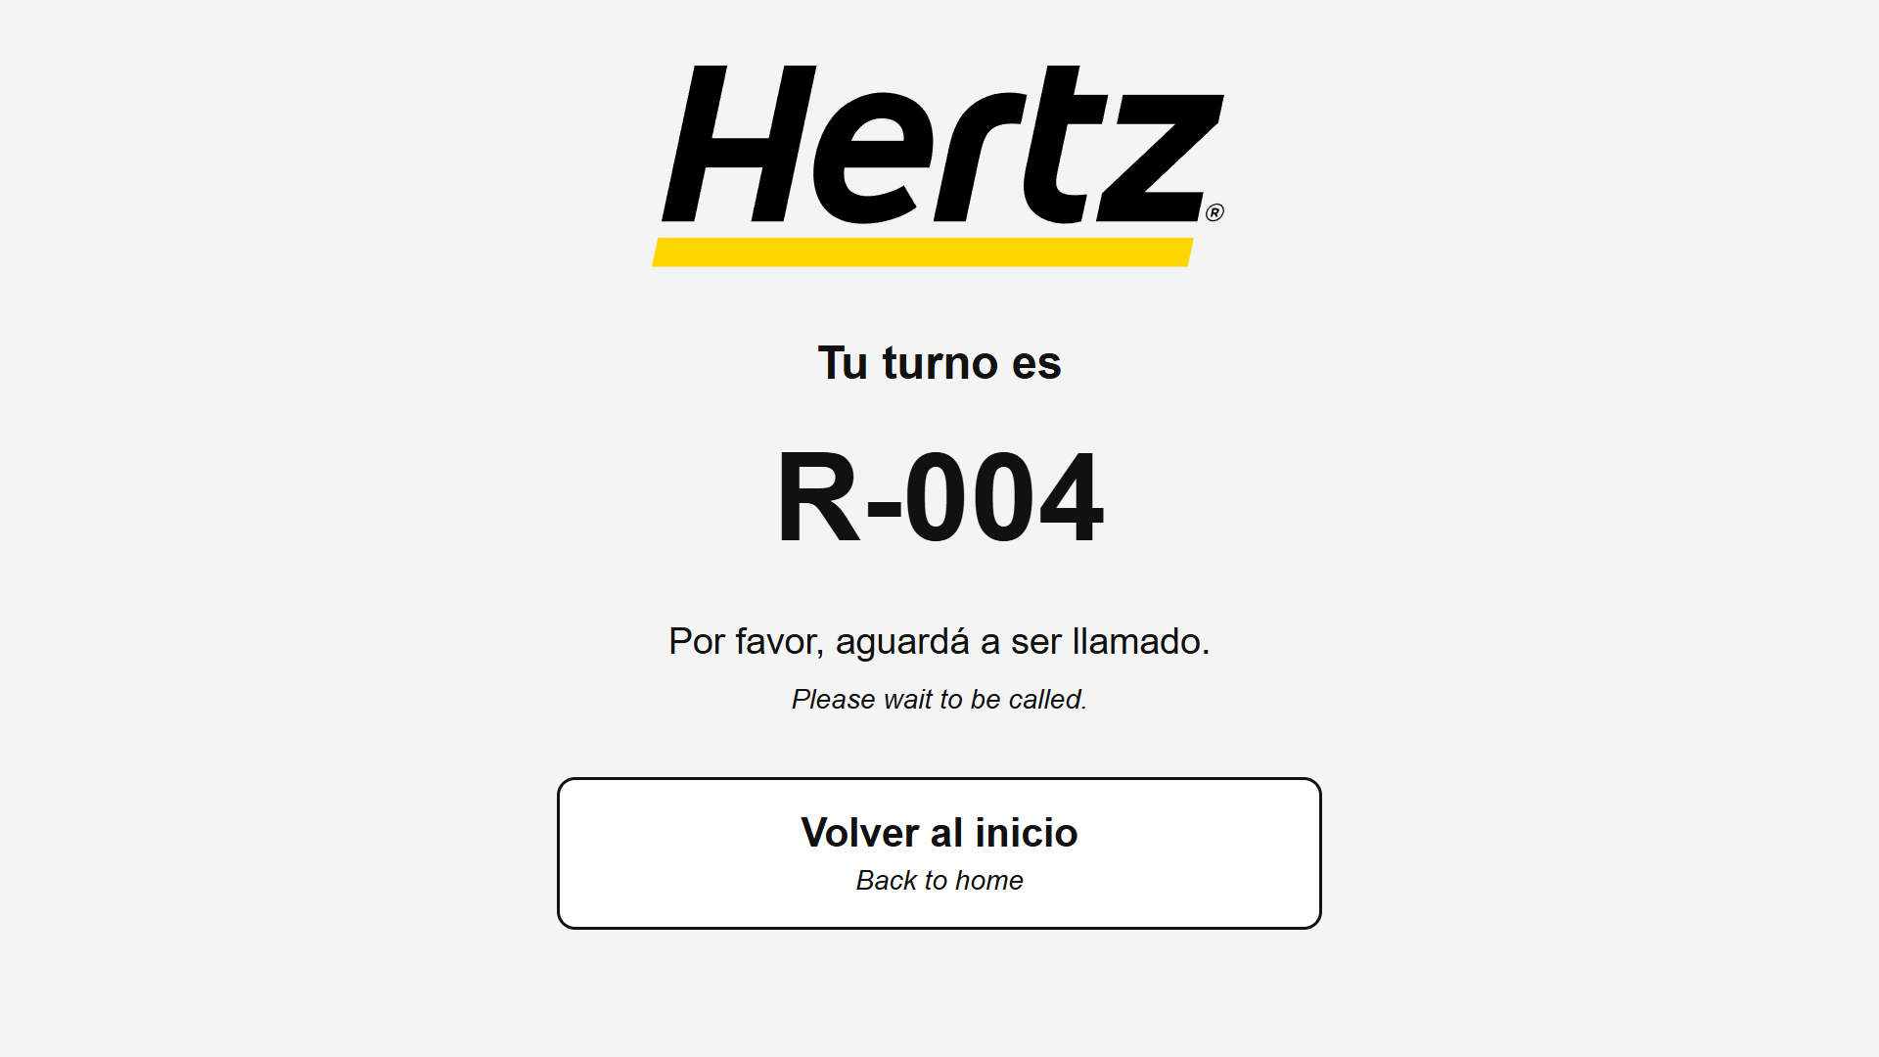
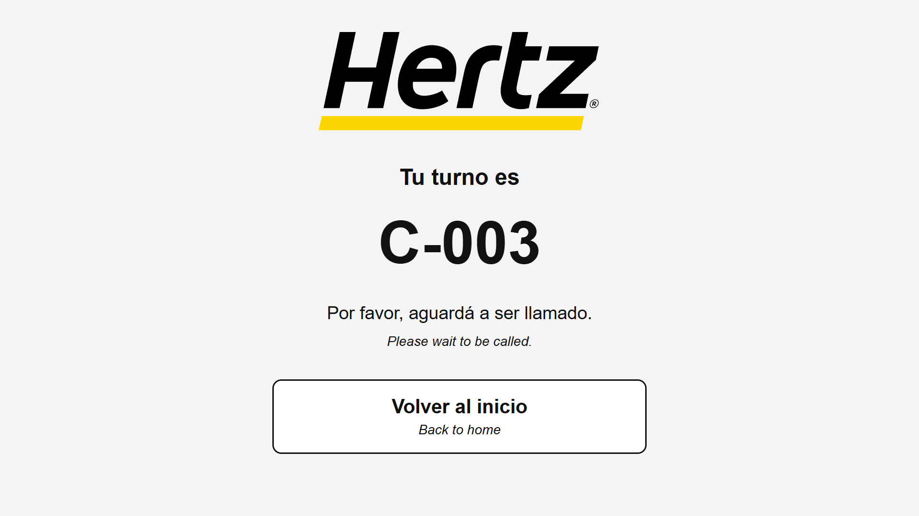
2. Experiencia del cliente
El kiosco presenta únicamente las dos alternativas necesarias para iniciar el proceso.
Objetivo del proyecto

Slide 4
3. Generación y gestión del turno
¿Qué son?
Reserva
Ejemplo: R-004
Los turnos se identifican por tipo y numeración correlativa del día.
Esta numeración se consulta antes de generarse el siguiente turno.
R
Cotización
Ejemplo: C-003
C

Slide 5
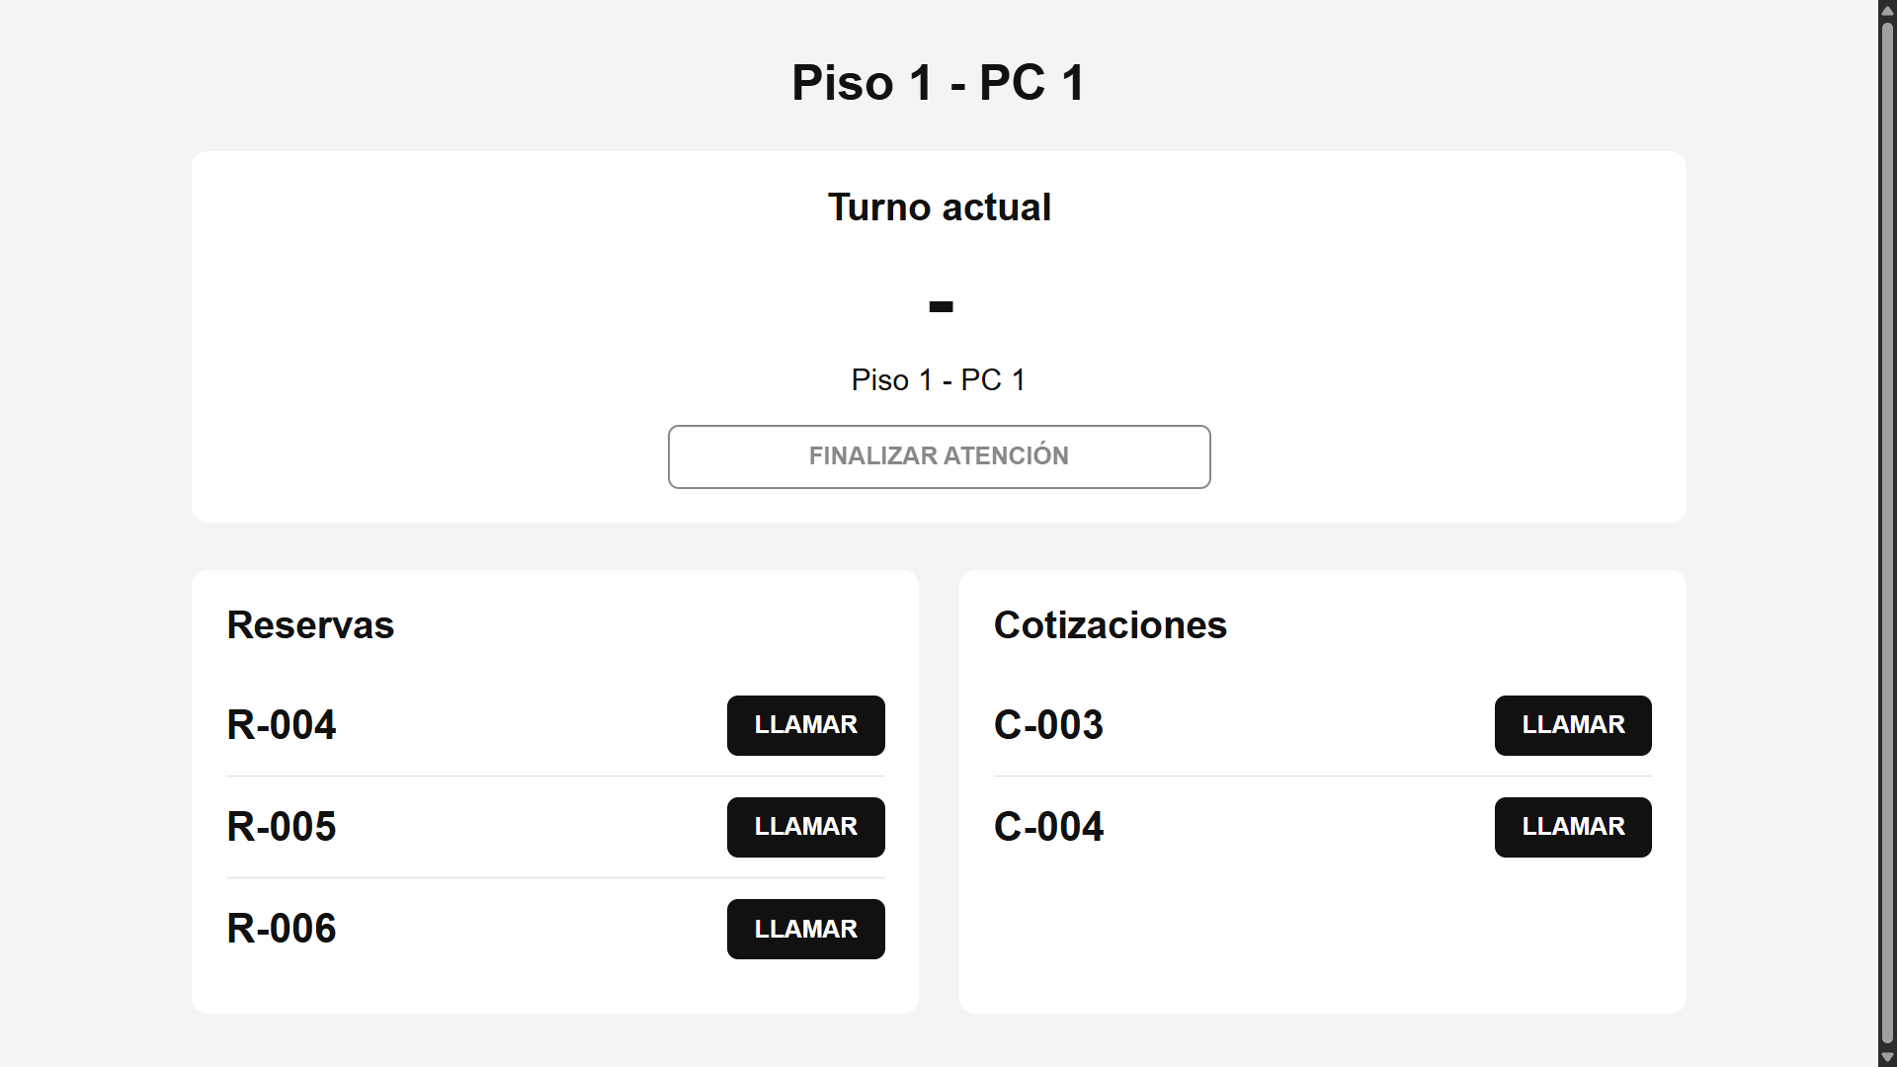
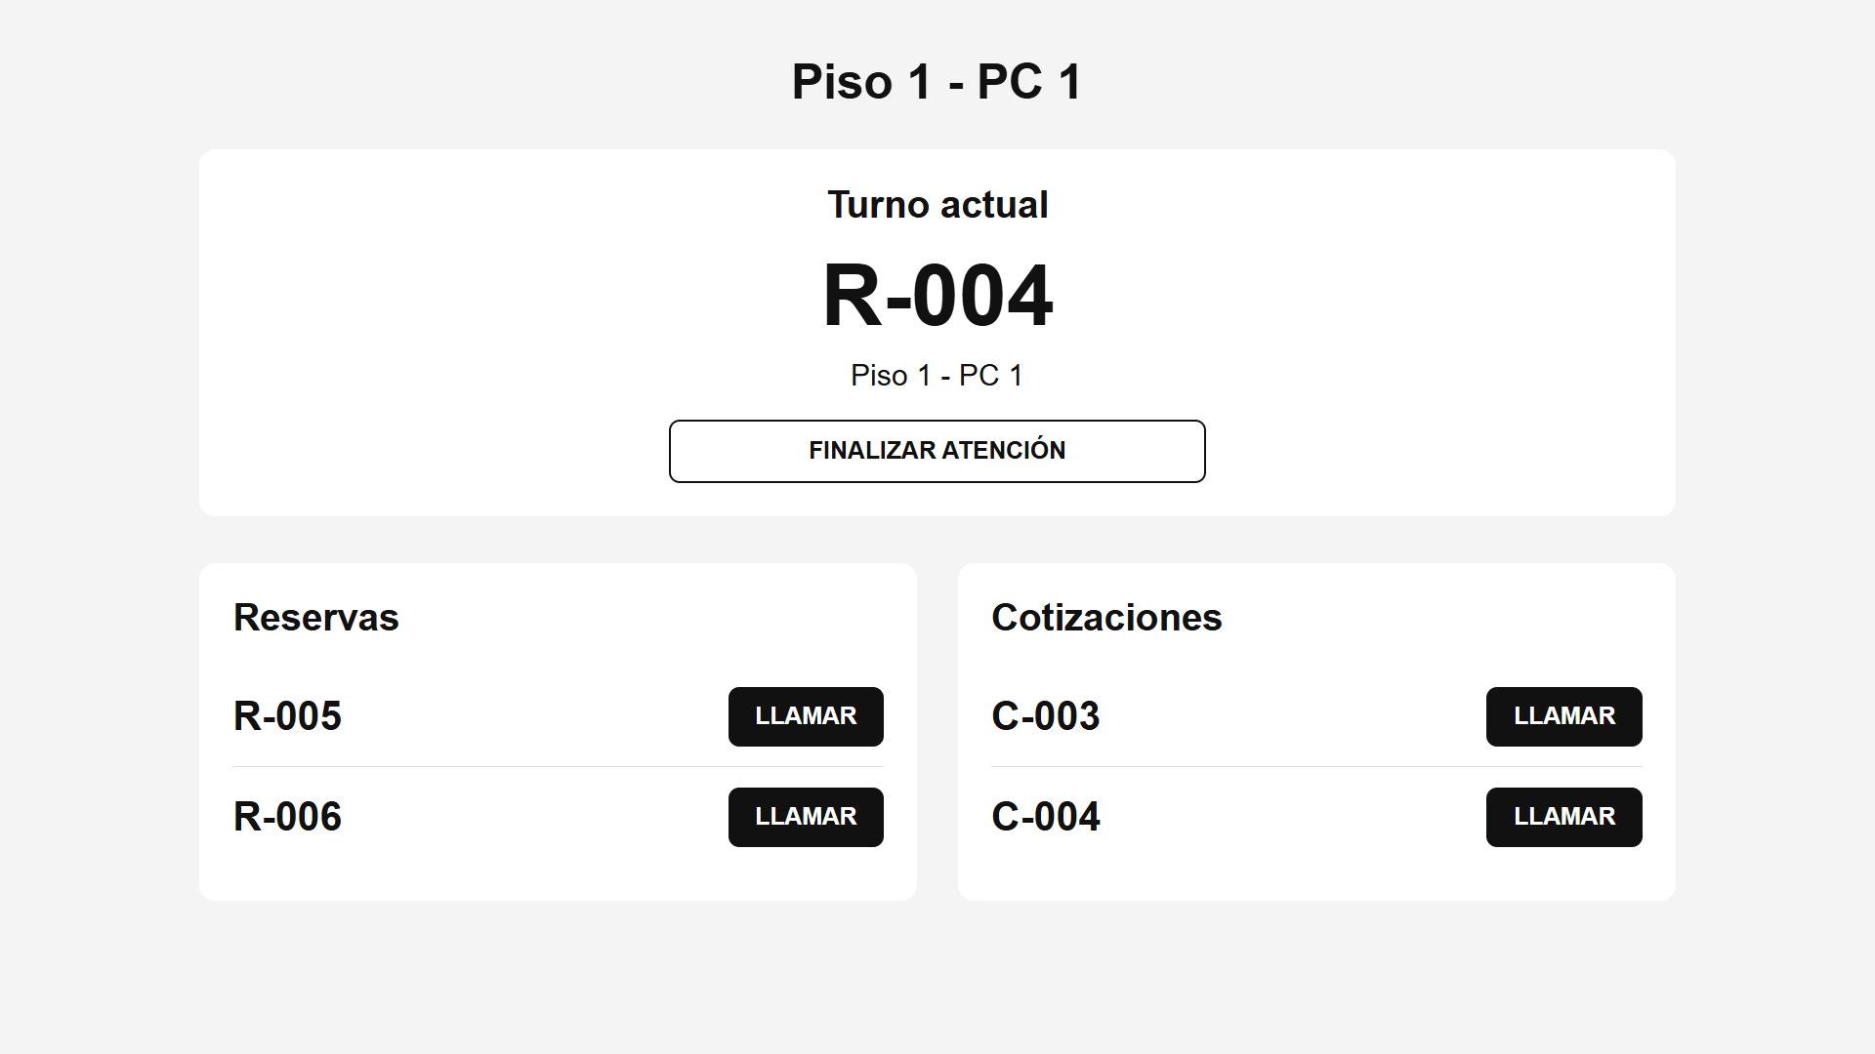
4. Panel del asesor de ventas
Cada puesto visualiza los turnos pendientes y controla su atención activa.
PUESTO DISPONIBLE
TURNO EN ATENCIÓN
REPITE TRAS FINALIZAR

Slide 6
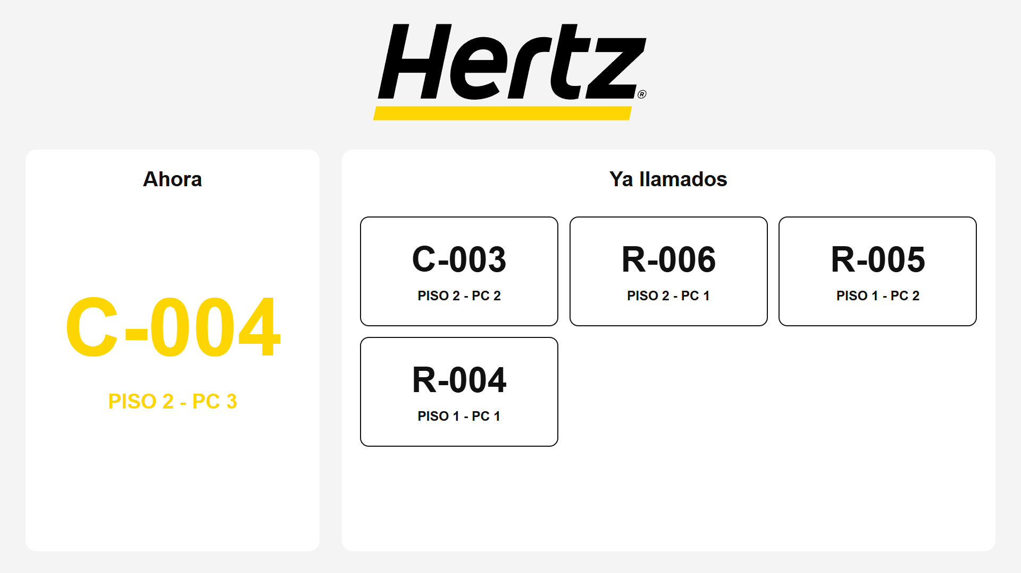
5. Pantalla de llamados
El cliente puede identificar qué turno está siendo atendido, así como los llamados recientes.
Notificación sonora
Indicación de puesto

Slide 7
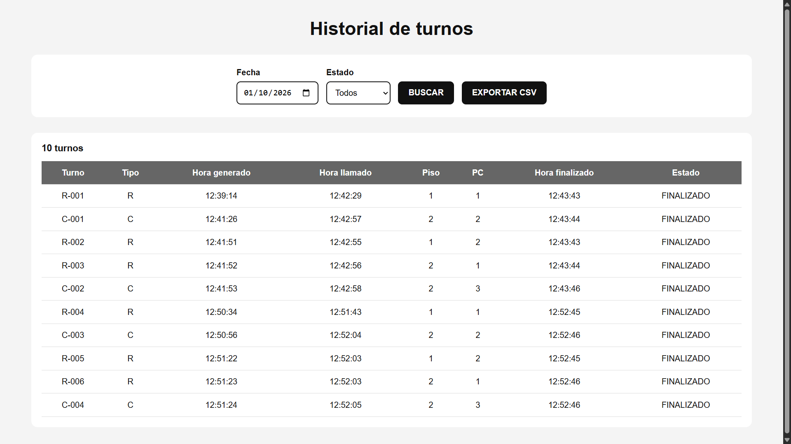
6. Trazabilidad y registro
Cada turno conserva la información de atención y estado actual.
¿Qué se registra?
Turno y tipo.
Hora generado.
Hora llamado.
Puesto.
Hora finalizado.
Estado.
El historial además permite filtrar por fecha y estado, así como exportar los datos para su análisis.

Slide 8
7. Funcionamiento interno
Kiosco
Genera R/C
Servidor
Panel asesor
Llama y finaliza
Pantalla
Muestra llamados
Base de datos
Registros
Historial
Consulta y exporta

